Slide 1

Název školy: Svobodná základní škola,o.p.s.
Autor: Ivana Makovičková
Název materiálu: VY_32_INOVACE_2_HUDEBNÍ VÝCHOVA_ZÁKLADNÍ DRUHY TAKTŮ
Název: ZÁKLADNÍ DRUHY TAKTŮ.
Číslo projektu: CZ.1.07/1.4.00/21.0929
ZÁKLADNÍ DRUHY TAKTŮ
Dostupné na portálu http://dumy.cz/

Slide 2
Anotace:
Materiál je určen pro žáky 4. a 5. třídy.
Materiál se zaměřuje na oblast Umění a kultura, vzdělávací obor Hudební výchova.
Slouží k vytvoření základního přehledu o základních druzích taktů.
Materiál dále slouží k procvičení tohoto učiva.
Před užitím materiálu je nutné, aby žáci byli seznámeni s notami základních délek.
S materiálem lze pracovat hromadně s využitím interaktivní tabule. Žáci mohou své odpovědi vpisovat do materiálu.
Lze využít také pracovní list, který je součástí tohoto materiálu. Pracovní list je určen k vytištění. Pokud list využijeme pro samostatnou práci, je vhodné použít prezentaci jako zpětnou vazbu pro žáky.

Slide 3
Přehled základních taktů

Slide 4

Co je to takt? Jak vypadá?
Takt je krátký úsek skladby, který lze rozlišit okem i uchem
Takt je část skladby, která je z obou stran ohraničená taktovými čarami.
V taktu může být vždy jen omezený počet not, které dávají dohromady předem daný počet dob.
Obr. 01
taktová čára
V každé skladbě se pravidelně střídají těžké (přízvučné) a nepřízvučné doby. Podle této pravidelnosti lze sluchem rozeznat takt
Obr. 02

Slide 5
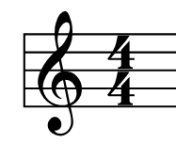
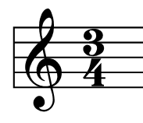
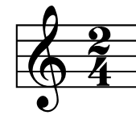
Jaké jsou takty označené?
Druh taktu je vždy označen na začátku skladby za houslovým klíčem pomocí dvou čísel.
ČÍSLO URČUJÍCÍ POČET NOT PŘÍSLUŠNÉ DÉLKY (DOB)V JEDNOM TAKTU
ČÍSLO URČUJÍCÍ DÉLKU ZÁKLADNÍ NOTY (DOBY)
4= ČTVRŤOVÁ NOTA

Slide 6
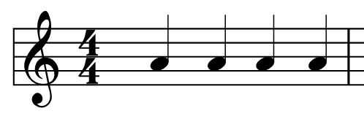
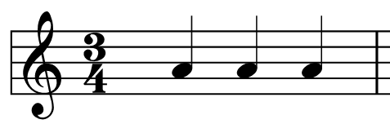
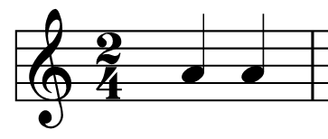
Jaké jsou základní druhy taktů?
ČTYŘ ČTVRŤOVÝ TAKT
ČTYŘDOBÝ TAKT
TŘÍ ČTVRŤOVÝ TAKT
TŘÍDOBÝ TAKT
DVOU ČTVRŤOVÝ TAKT
DVOUDOBÝ TAKT
Kolik čtvrťových not se vejde do jednotlivých taktů?
raz – dva – tři - čtyř
raz – dva – tři
raz – dva

Slide 7
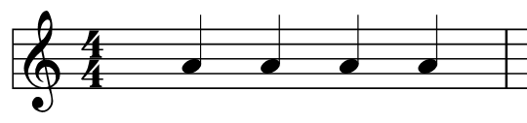
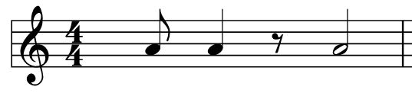
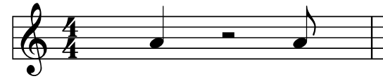
Čtyř čtvrťový takt ( Čtyřdobý takt)
Pokuste se doplnit správné noty do čtyřčtvrťového taktu.
Pozor!!! V taktu nemusí být vždy jen čtvrťové noty, ale i noty kratší (nota osminová) či delší (nota půlová, nota celá).
?
?
?

Slide 8
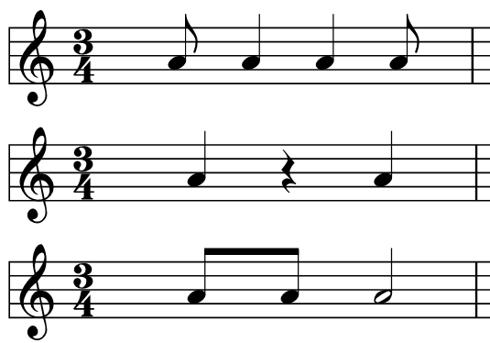
Tří čtvrťový takt ( Třídobý takt)
Pokuste se doplnit správné noty do čtyřčtvrťového taktu.
Pozor!!! V taktu nemusí být vždy jen čtvrťové noty, ale i noty kratší (nota osminová) či delší (nota půlová, nota celá).
?
?
?

Slide 9
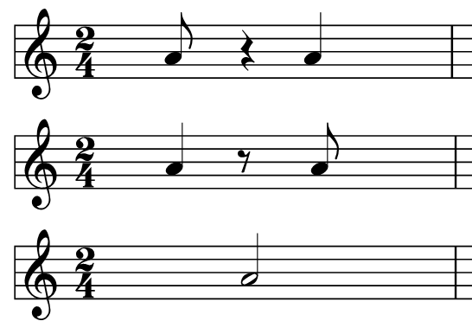
Dvou čtvrťový takt ( Dvoudobý takt)
Pokuste se doplnit správné noty do čtyřčtvrťového taktu.
Pozor!!! V taktu nemusí být vždy jen čtvrťové noty, ale i noty kratší (nota osminová) či delší (nota půlová, nota celá).
?
?
?

Slide 10
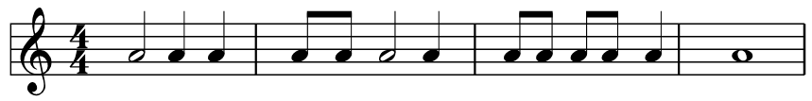
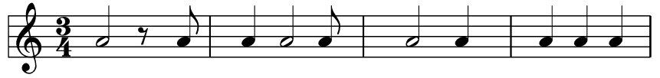
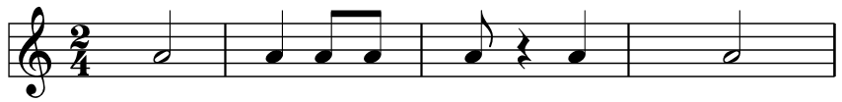
Vyber takt, který do řady nepatří

Slide 11
ZDROJE:
Obr. 01: Galerie Office [cit. 2012-07-23]
Obr. 02: Galerie Office [cit. 2012-07-23]

